Slide 1
Árvores
Prof. Denio Duarte
duarte@uffs.edu.br
Prof. Giancarlo D. Salton
gian@uffs.edu.br

Slide 2
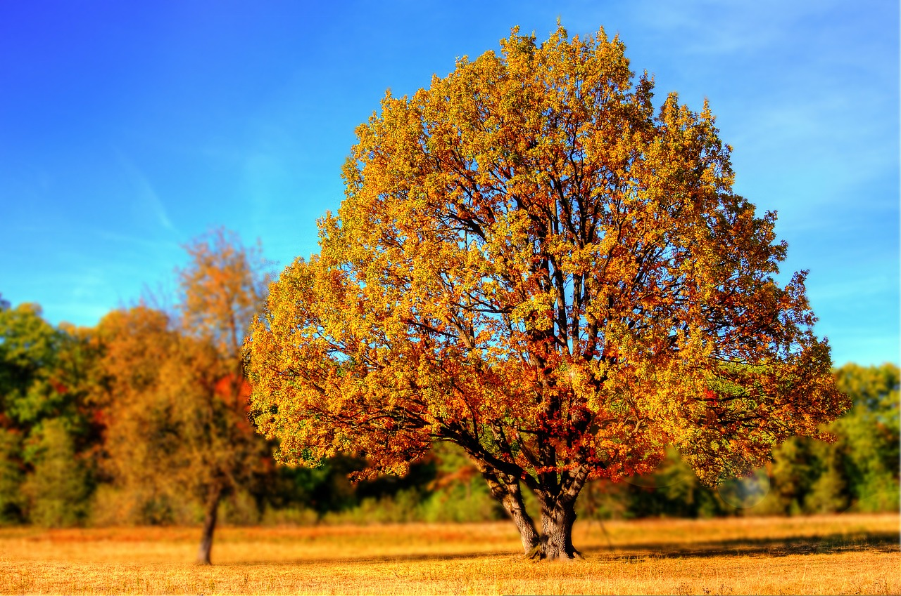
Árvore

Slide 3
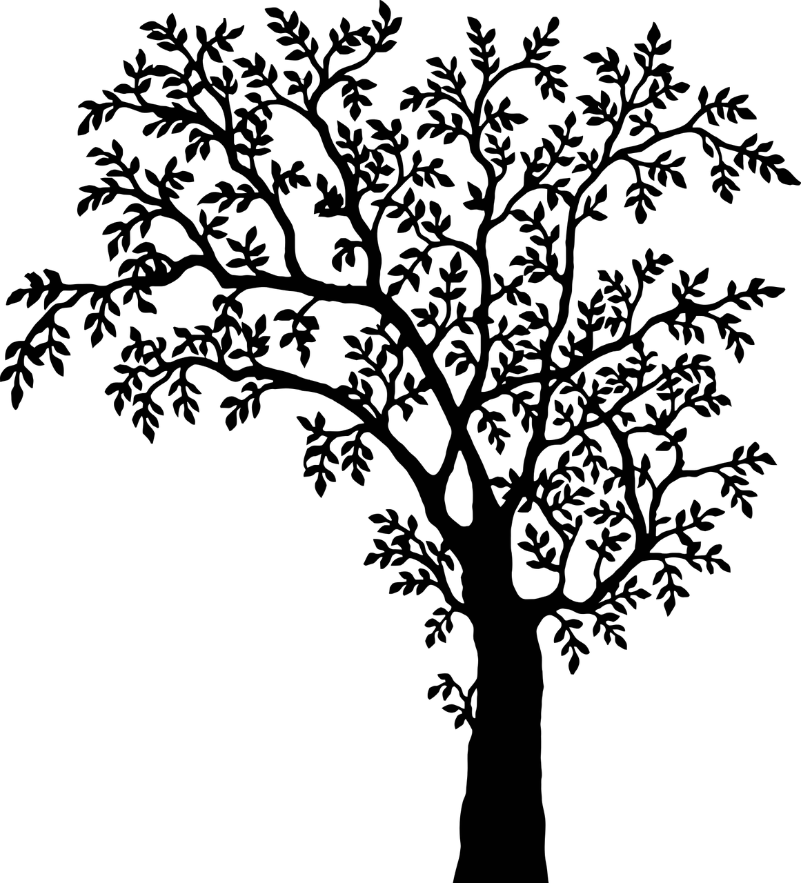
Abstraindo a estrutura de uma árvore

Slide 4
Abstraindo a estrutura de uma árvore

Slide 5
Abstraindo a estrutura de uma árvore
Nós

Slide 6
Abstraindo a estrutura de uma árvore
Folhas

Slide 7
Abstraindo a estrutura de uma árvore
Raiz

Slide 8
Exemplo de uso: organograma de uma empresa
Presidente
Diretor Comercial
Diretor Admin.
Diretor de Produção
Gerente de Vendas
Gerente de Marketing
Gerente de Operações
Gerente de Contratos
Gerente de Cobrança
Gerente de Produção
Gerente de Compras

Slide 9
Exemplo de uso: organograma de uma empresa
A raiz aparece em cima!
Presidente
Diretor Comercial
Diretor Admin.
Diretor de Produção
Gerente de Vendas
Gerente de Marketing
Gerente de Operações
Gerente de Contratos
Gerente de Cobrança
Gerente de Produção
Gerente de Compras

Slide 10
Exemplo de uso: descendência de uma pessoa
Pedro
Maria
Miguel
João
Jade
Paula
Fran
Gustavo
Afonso
Isabel
Lucas
Pedro

Slide 11
Árvores - uso na Computação
Árvores são amplamente utilizadas na Computação
como uma ferramenta para descrever propriedades de algoritmos e
como uma estrutura de dados de fato

Slide 12
Árvore - definição
Um nó (ou vértice) contém uma informação útil

Slide 13
Árvore - definição
Nó

Slide 14
Árvore - definição
Um nó (ou vértice) contém uma informação útil
Uma aresta é uma conexão entre dois nós

Slide 15
Árvore - definição
Aresta

Slide 16
Árvore - definição
Um nó (ou vértice) contém uma informação útil
Uma aresta é uma conexão entre dois nós
Um caminho é uma sequência de nós < v₀, v₁, v₂, …, v_{k} > tal que
todos os nós da sequência são distintos
existe uma aresta conectando v_{i-1} e v_{i} para i = 1, 2, …, k

Slide 17
Árvore - definição
Caminhos

Slide 18
Árvore - definição
Um nó (ou vértice) contém uma informação útil
Uma aresta é uma conexão entre dois nós
Um caminho é uma sequência de nós < v₀, v₁, v₂, …, v_{k} > tal que
todos os nós da sequência são distintos
existe uma aresta conectando v_{i-1} e v_{i} para i = 1, 2, …, k
Uma árvore é formada por nós e arestas tais que
existe exatamente um caminho conectando cada par de vértices
O ordem de uma árvore é dada pelo nó com maior número de arestas

Slide 19
Árvore - definição
É uma árvore!

Slide 20
Árvore - definição
É uma árvore!
Nó com o maior número de arestas
A árvore, então, é dita quinária (5)

Slide 21
Árvore - definição
Não é uma árvore!

Slide 22
Árvore - definição
Não é uma árvore!

Slide 23
Árvore enraizada - terminologia
Árvore enraizada
Árvore não enraizada
Raiz

Slide 24
Árvore enraizada - terminologia

Slide 25
Árvore enraizada - terminologia
Nó

Slide 26
Árvore enraizada - terminologia
Nó
Filhos

Slide 27
Árvore enraizada - terminologia
Pai
Nó
Filhos

Slide 28
Árvore enraizada - terminologia
Pai
Nó
Irmãos
Filhos

Slide 29
Árvore enraizada - terminologia
Subárvore

Slide 30
Árvore enraizada - terminologia
Raiz da subárvore
Subárvore

Slide 31
Árvore binária
(Definição recursiva.) Uma árvore binária
ou não contém nenhum nó
ou é composta de um nó conectado
a uma árvore binária chamada de subárvore esquerda do nó e
a uma árvore binária chamada de subárvore direita do nó

Slide 32
Árvore binária
23
61
34
8
57
9
34

Slide 33
Árvore binária
23
61
34
8
57
9
34
Subárvore esquerda
Subárvore direita

Slide 34
Árvore binária
Estas árvores binárias são iguais?
23
23
61
34
61
34
8
57
9
8
57
9
34
34

Slide 35
Árvore binária
Estas árvores binárias são iguais?
23
23
61
34
61
34
8
57
9
8
57
9
34
Subárvore esquerda
Subárvore direita
34
Subárvore esquerda
Subárvore direita

Slide 36
Árvore binária
Estas árvores binárias são iguais? NÃO
23
23
61
34
61
34
8
57
9
8
57
9
34
Subárvore esquerda
Subárvore direita
34
Subárvore esquerda
Subárvore direita

Slide 37
Árvore binária
(Definição recursiva.) Uma árvore binária
ou não contém nenhum nó
ou é composta de um nó conectado
a uma árvore binária chamada de subárvore esquerda do nó e
a uma árvore binária chamada de subárvore direita do nó
Em uma árvore binária, um filho de um nó é chamado de
filho esquerdo se ele é a raiz da subárvore esquerda do nó e
filho direito se ele é a raiz da subárvore direita do nó

Slide 38
Árvore binária
23
61
34
8
57
9
34

Slide 39
Árvore binária
23
61
34
8
57
9
34

Slide 40
Árvore binária
23
Filho esquerdo
61
Filho direito
34
8
57
9
34
Subárvore esquerda
Subárvore direita

Slide 41
Referências
Esta apresentação é baseada nas seguintes referências:
Capítulo 5 do livro Sedgewick, R., Algorithms in C, Addison-Wesley, 1998.
Apêndice B.5 do livro Cormen, T., Leiserson, C., Rivest, R., Stein, C., Introduction To Algorithms, MIT Press, 2001.
Leitura
Capítulo 9 - Livro e-Book C -1 (Moodle)

